Slide 1

КОМИТЕТ ГОСУДАРСТВЕННОГО ЗАКАЗА
ТВЕРСКОЙ ОБЛАСТИ
Предложения по закупке экспресс-тестов для диагностирования коронавирусной инфекции
г. Тверь
21 октября 2020 года

Slide 2
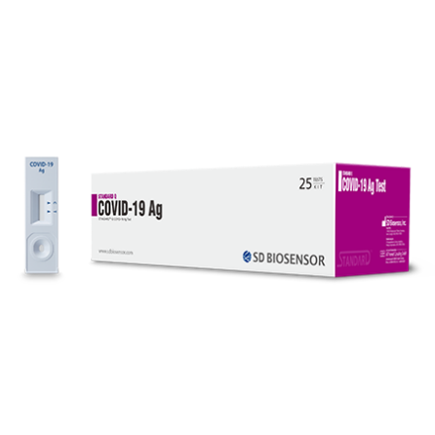
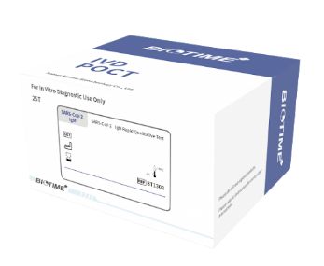
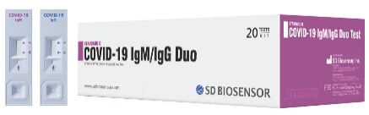
ПРЕДЛОЖЕНИЯ ПО ЗАКУПКЕ ЭКСПРЕСС-ТЕСТОВ НА ВЫЯВЛЕНИЕ КОРОНАВИРУСА
STANDARD Q
COVID-19 IgM/IgG Duo,
Корея.
STANDARD Q
COVID-19 , Корея.
Biotime SARS-CoV-2
IgG/IgM, Китай.
Наименование
НИЦ
«Курчатовский институт», ЦКБ с поликлиникой
Управления делами
Президента РФ
Противочумный центр
Роспотребнадзора,
Лечебно-реабилитационный центр Минздрава РФ,
Минздрав Кузбасса
Основные заказчики
ЦКБ с поликлиникой
Управления делами
Президента РФ
Количество шт./ средняя цена за шт.
12 тыс. (1 800 руб./шт.)
3 тыс. (2 175 руб./шт.)
207,5 тыс. (750 руб./шт.)

Slide 3
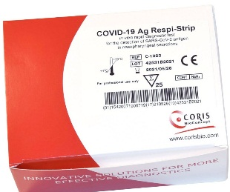
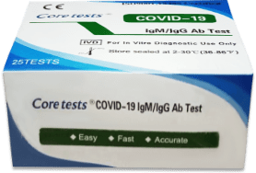
ПРЕДЛОЖЕНИЯ ПО ЗАКУПКЕ ЭКСПРЕСС-ТЕСТОВ НА ВЫЯВЛЕНИЕ КОРОНАВИРУСА (ПРОДОЛЖЕНИЕ)
Наименование
COVID-19 Ag
Respi-Strip, Бельгия.
Ab Test (SARS-Cov-2)
IgM/IgG, Китай.
ГКУ ЯНАО «Центр ресурсного обеспечения в сфере здравоохранения»
Дирекция единого заказчика Министерства здравоохранения Московской области
Основные заказчики
Количество шт./ средняя цена за шт.
18,7 тыс. (1 546 руб./шт.)
300 тыс. (800 руб./шт.)

